Slide 1
ЗНАНИЯ СЕГОДНЯ – УСПЕХ ЗАВТРА
Днепропетровск
2014

Slide 2
Проектный менеджмент – эффективный инструмент:
управления изменениями
оптимального использования ресурсов
достижения поставленных целей

Slide 3
Проектный подход для достижения европейских
стандартов местного развития
Международный опыт
Всеукраинский конкурс
Победителями стали 62 проекта общей стоимостью 1 млн EUR
Вместе с международными организациями
Реализовано 120 проектов на общую сумму более 2,5 млн EUR
Областной конкурс
Победителями стали 124 проекта общей стоимостью 1,8 млн EUR.
Местные громады
ДОАОМС
постпроектный мониторинг
коррекция планов
тиражирование опыта
международные ресурсы
областные ресурсы
ресурсы громад
Местные стратегии
Реализация

Slide 4
Активный диалог и сотрудничество с
ведущими международными организациями
Программа развития ООН в
Украине (ПРООН)
Фонд Восточная Европа
Европейский
Союз
Международный фонд «Возрождение»
«Поддержка децентрализации в Украине»
Хайфер Проджект Интернешнл
Фонд Ганса Зайделя
Фонд «Эффективное управление»
Агентство США по международному развитию (USAID)

Slide 5
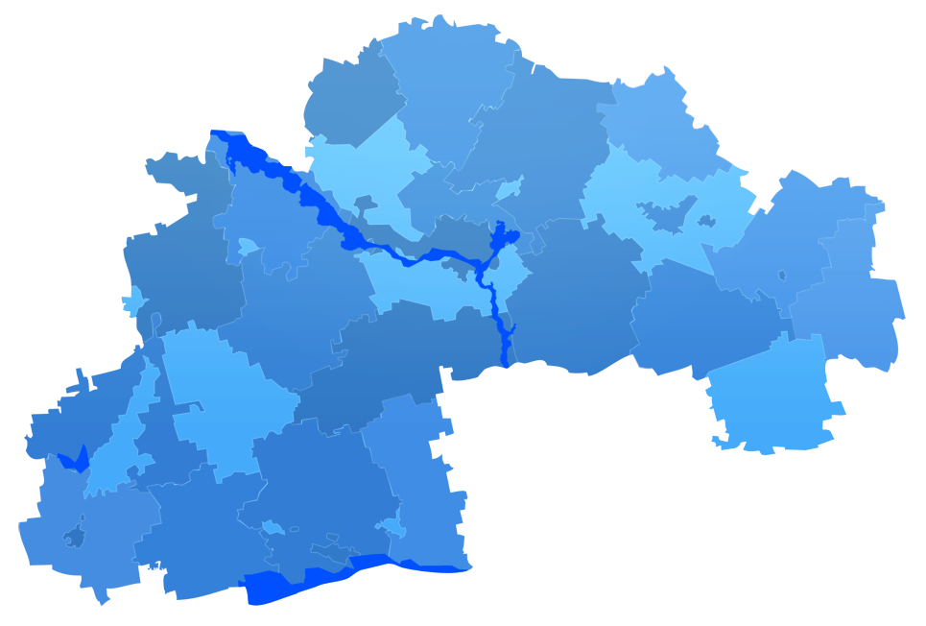
Проект Областного совета по созданию системы эффективного энергоменеджмента
Реализация проекта в партнерстве с GIZ
Днепродзержинск
Павлоград
Днепропетровск
Кривой Рог
Участники консорциума
Областной Совет - Глава консорциума проекта GIZ
«Энергоэффективность в громадах»
Создан консорциум из 4 наиболее энергоемких городов области.
В структуре ОМСУ назначены энергоменеджеры ответственные за разработку планов энергетического развития (SEAP).
Проводятся тренинги для муниципальных энергоменеджеров и активов ОСМД
Начата реализация пилотного проекта по термомоденрнизации жилого дома в г. Днепропетровск
Внедряется система мониторинга потребления энергоресурсов ОКУ.

Slide 6
Проект Областного совета по созданию системы эффективного энергоменеджмента
Поддержка инициативы «Соглашение Мэров»
Новомосковск
Павлоград
Верходнепровск
Першотравенск
Координатор - Областной Совет
Вольногорск
Областной Совет – территориальный координатор «Соглашения Мэров» с октября 2013 г.
Кривой Рог
Зеленодольск
С октября 2013г. подписантами стали еще 4 города.
На сегодня инициативу поддержали 25% жителей области (почти 840 тыс. жителей, 5 городов области).
В 2014 г. предусмотрено:
Проведение тренингов и семинаров для разработки SEAP
Поддержка проектов энергоэффективности в городах
Помощь в подготовке проектов энергоэффективности для привлечения технической помощи.
Подписанты «Соглашения Мэров»
Города готовят документы для
подписания Соглашения

Slide 7
Объемы тепловых потерь Днепропетровской области
Жилищно-коммунальная сфера:
Потери ~ $164 млн.
Инвестиции ~ $16,5 млрд.
Коммунальные объекты:
Потери ~ $16,4 млн.
Инвестиции ~ $3 млрд.
Вар1. Снижение нагрузки на бюджет ОС за сверхнормативные потери в сетях и генерации
Жилые дома:
Потери ~ $65,7 млн.
Инвестиции ~ $11,7 млрд.
Котельные и сети:
Потери ~ $82,1 млн.
Инвестиции ~ $ 1,8 млрд.

Slide 8
Ключевой приоритет области – энергетическая безопасность
Цель:
Снижение потребления природного газа в 2 раза в течении 5 лет
Задачи
Инструменты
Ответственность власти:
Снижение энергопотребления зданий в коммунальном секторе
Повышение эффективности при производстве и транспортировке тепловой энергии.
Переход на альтернативные источники при производства тепловой энергии.
Инвестиции в энергосбережение в партнерстве между Государством – Жителями.
Ответственность власти и граждан:
Снижение энергопотребления зданий в жилищном секторе

Slide 9
Выгоды партнерства для тепломодернизации жилого сектора
Для граждан:
снижение расходов на оплату коммунальных платежей
Для власти:
снижение бюджетной нагрузки на термомодернизацию жилого фонда от 20%
Коммунальные объекты:
Потери ~ $16,4 млн.
Инвестиции ~ $3 млрд.
Вар1. Снижение нагрузки на бюджет ОС за сверхнормативные потери в сетях и генерации
Жилые дома:
Потери ~ $65,7 млн.
Инвестиции ~ $11,7 млрд.
Котельные и сети:
Потери ~ $82,1 млн.
Инвестиции ~ $ 1,8 млрд
$ 9,4
$ 2,3
Бюджет
Средства граждан

Slide 10
Опыт и направления работы Областного совета (1/2)
Повышение энергоэффективности в коммунальном секторе
Проекты в стадии реализации
Бюджет, млн. грн
Эконом эффект, млн. грн.
Модернизация котельных и сетей КП «Днепротеплоэнерго» с переходом на твердое топливо (с привлечением кредита МБРР)
270
21

Slide 11
Опыт и направления работы Областного совета (2/2)
Повышение энергоэффективности в коммунальном секторе
Проекты в стадии реализации
Бюджет, млн. грн
Эконом эффект, млн. грн.
Внедрение системы мониторинга потребления энергоресурсов на объектах сферы охраны здоровья (совместно с GIZ)
Программа областного совета термомодернизации школ – конкурса «Энергосбережение ради будущего»
0,6
20
20
20 проектов на сумму 2 млн. грн

Slide 12
Опыт и направления работы Областного совета
Повышение энергоэффективности в жилом секторе
Гранты областного совета на проекты энергоэффективности для населения:
Конкурс мини-ропроектов для ОСМД.
в 2012 – 2014 гг. внедрено 300 проектов.
(с 2015 г. планируется расширение бюджета конкурса в партнерстве с городами).
Пилотный проект термомодернизации жилого дома в г. Днепропетровск

Slide 13
Что такое
«Школа
проектного менеджмента»

Slide 14
Что вы получите
Крепкую теоретическую базу
Практический опыт реализации проектов
Возможность реализации себя в действующих проектах
Конкурентоспособность на рынке труда

Slide 15
Школа проектного менеджмента
«Знания сегодня – успех завтра»
Программа обучения
Прикладные тренинги и семинары
Участие в реальных проектах от разработки до реализации
Work-shop от опытных и успешных проектных менеджеров

Slide 16
Этапы проекта
1 этап отбора | 2 этап отбора | Старт | Итоги
Прохождение онлайн тестирования | Собеседование комиссии с отобранными конкурсантами | 28 участников | Сертификат участника Школы
С 15.09.2014 по 10.10.2014 | С 13.10.2014 по 26.10.2014 | С 27.10.2014 2 раза в неделю | 27.02.2015

Slide 17
Тренера
Тренера школы проектного
менеджмента – это грамотные
теоретики и опытные практики из
крупнейших украинских и зарубежных
компаний.
Наша цель не дать вам знания общего характера, а научить разрабатывать актуальные проекты и воплощать их в реальных социально-экономических условиях.

Slide 18
Информация
Ссылка на онлайн-тестирование:
http://molodcentr.org/test-senter
Контактное лицо: Анна Марченко
тел.: (066) 094 54 35

